Slide 1
MENEMUKAN & MERUMUSKAN MASALAH CREATIVE AND CRITICAL THINKING

Slide 2
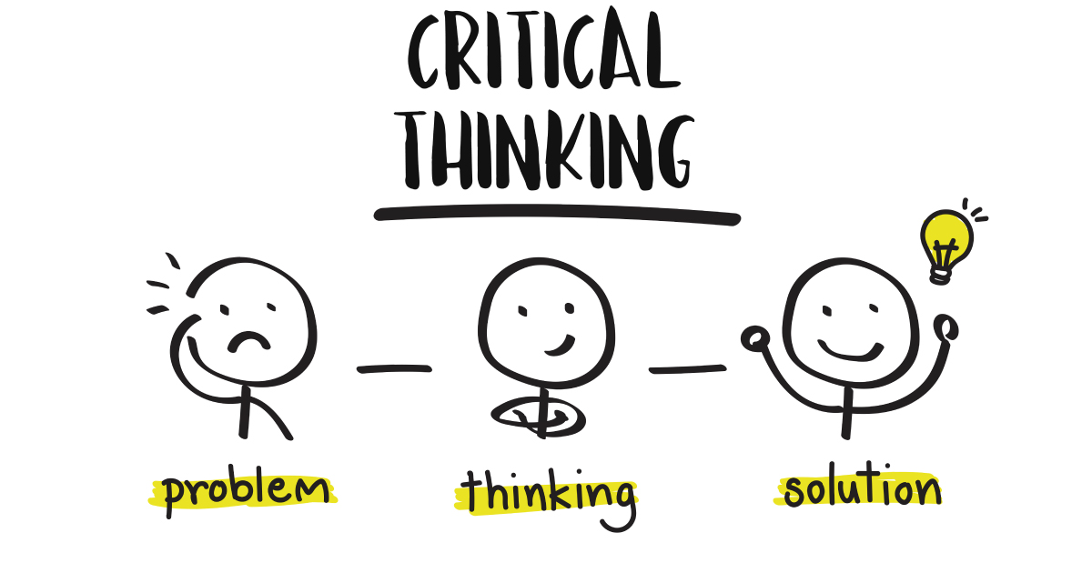
Mengambil Keputusan
TUJUAN
Critical thinking dibutuhkan dalam mengubah isu / masalah menjadi aksi untuk mendapatkan sebuah solusi
Suatu yang terjadi itu tidak sesuai dengan seharusnya
Karena terdapat berbagai perbedaan persepsi dalam menentukan keputusan

Slide 3
KOMPETENSI DALAM CRITICAL THINKING
Assumptions
Evaluate Arguments
Draw Conclusions
(Sumber: Changwong, Sukkamart, & Sisan, 2018)

Slide 4
THE KEY STEPS IN THINKING CRITICALLY
Describing – menjelaskan kasus secara spesifik, waktu dan tempat terjadi.
Reflecting – mengumpulkan sudut pandang lain dari suatu masalah.
Analyzing – memeriksa kemudian menjelaskan elemen dalam suatu kasus.
Critiquing – menganalisis dan memeriksa kelemahan argumen.
Reasoning – menggunakan metode seperti sebab dan akibat untuk menunjukkan pemikiran logis
Evaluating – menilai kegagalan / keberhasilan sesuatu.
(Sumber: Changwong, Sukkamart, & Sisan, 2018)

Slide 5
MERUMUSKAN MASALAH
ANALISIS SITUASI
Banyak masalah berawal dari situasi yang terjadi (current situation).
Seorang harus memiliki kemampuan analisis untuk menentukan batasan masalah yang dapat diatasi dan menemukan solusi melalui sumber daya yang ada.

Slide 6
SPESIFIKASI MASALAH
MERUMUSKAN MASALAH
Ketika akan memutuskan suatu hal menjadi masalah, maka yang perlu dicari adalah mengapa persoalan tersebut perlu diselesaikan (manfaat & urgensi)
Apapun masalah yang akan diselesaikan, cari makna dan kegunaan dari solusi dari masalah tersebut.
Tidak semua orang menilai suatu menjadi masalah, sehingga dua poin di atas menjadi sangat penting untuk dilakukan

Slide 7
CARA MERUMUSKAN MASALAH
1. FREE WRITING
Proses free writing dapat membantu mempertimbangkan hambatan dalam menemukan solusi dari suatu masalah.
Membantu identifikasi masalah.

Slide 8
CARA MERUMUSKAN MASALAH
2. BECOMING AWARE OF THE FACTS AND USING THEM
Kumpulkan fakta dan data mengenai sebuah isu dan pilih yang paling relevan untuk membantu menyelesaikan masalah.
Lakukan brainstorming dengan berbagai pihak.
Tidak melihat data hanya dari permukaannya saja, pelajari lebih lanjut mengenai suatu isu.
Sumber: (Bazerman, 2015)

Slide 9
TIPS DALAM MERUMUSKAN MASALAH
3. SEARCHING FOR THE FORM OF AN ANSWER
Masalah dapat ditemukan dengan menemukan faktor-faktor yang harus disegera dicari solusinya.
Semakin banyak menemukan jenis solusi, maka masalah dapat dijelaskan dengan baik.
Sumber: (Bazerman, 2015)

Slide 10
MENCARI MASALAH DARI BERBAGAI REFERENSI
Masalah ditemukan secara eksplisit
Di judul artikel / paragraph awal
Masalah ditemukan secara inplisit
Background penulis dan paragraph akhir (simpulan)
Cara menemukan masalah dalam referensi lainnya adalah:
Dengan mengungkap apa yang berusaha dibuktikan oleh penulis, dan ide utama dari penulis
Penggunaan kata kunci yang menunjukan masalah
Masalah dalam penelitian dijelaskan dalam simpulan dan awal tulisan dan didahului dengan berbagai kata kunci, seperti: Sehingga.. Berdasarkan hasil analisis dapat diketahui bahwa…
Sumber: (Browne, & Keeley, 2007)

Slide 11
TAHAPAN PROBLEM SOLVING
Specify or identify problem: mengidentiikasi masalah
Analyze problem : mengumpulkan informasi mengenai masalah
Formulate possible solution: mengumpulkan beberapa premis yang dapat menjadi solusi
Evaluate possible solutions: mengukur efektivitas dari beberapa solusi
Choose solutions: memilih solusi terbaik dari hasil evaluasi

Slide 12
REFERENCES
Bazerman, C. (2015). Writing About Case Problems. In Involved: Writing for College, Writing for Your Self (pp. 317–342). Houghton Mifflin. https://wac.colostate.edu/docs/books/involved/chapter14.pdf
Changwong, K., Sukkamart, A., & Sisan, B. (2018). Critical thinking skill development: Analysis of a new learning management model for Thai high schools. Journal of International Studies, 11(2), 37–48. https://doi.org/10.14254/2071-8330.2018/11-2/3
Center for Innovation in Legal Education. (2013).
Identifying and Defining Problems. https://www.youtube.com/watch?v=2m-xgti19-U
M. Neil Browne, & Keeley, S. M. (2007). Asking the Right Questions: A Guide to Critical Thinking (8th ed.). Pearson Education, Inc. https://doi.org/10.1002/1521-3773(20010316)40:6<9823::AID-ANIE9823>3.3.CO;2-C

